Slide 1
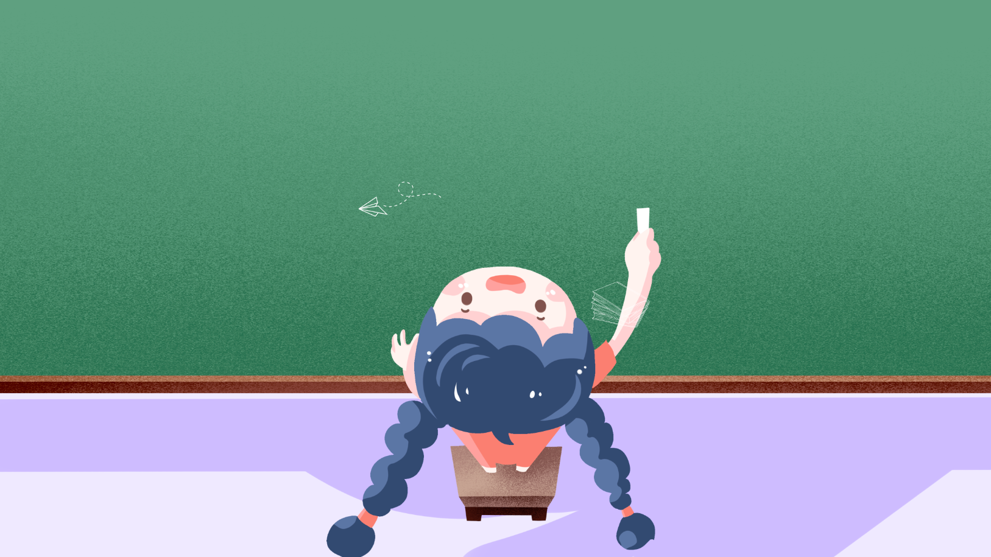
Chào mừng thầy cô và các
em đến với tiết
HĐTN lớp 1

Slide 2
Bài 19: Thiên nhiên tươi đẹp quê em (tiếp)

Slide 3
Tiết 1

Slide 4
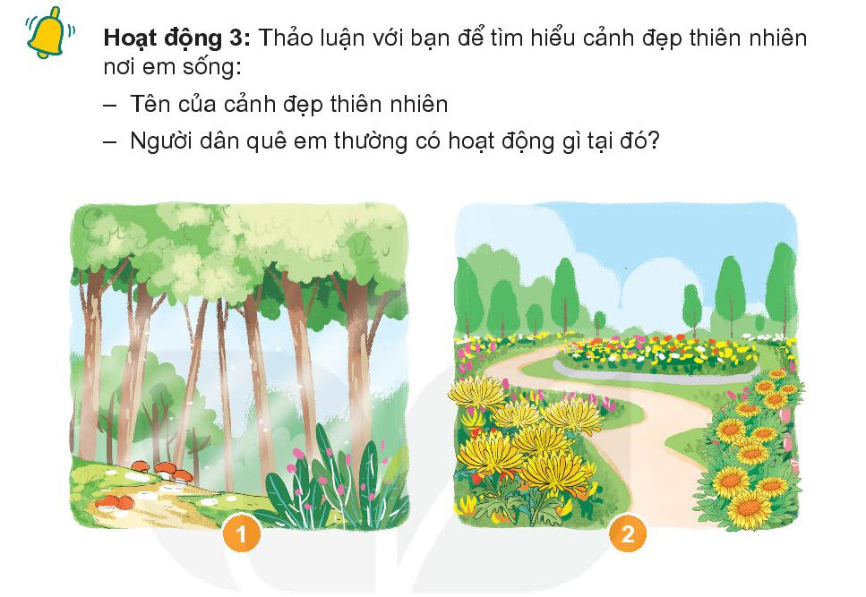
­

Slide 5

­

Slide 6
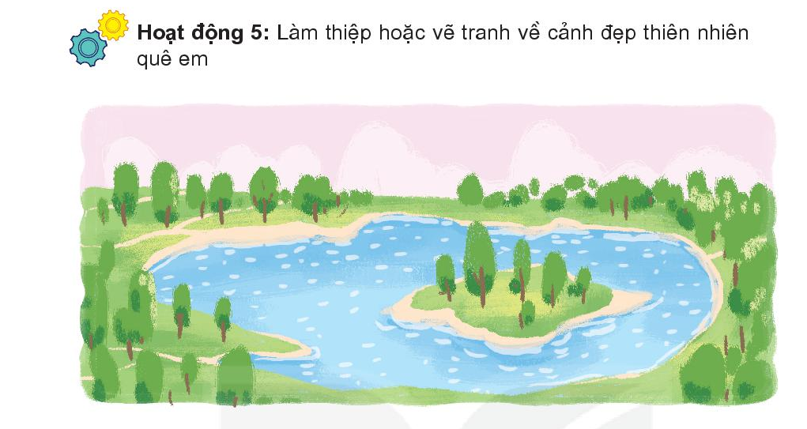
­

Slide 7

­

Slide 8

Củng cố
- Nhận xét tiết học
- Chuẩn bị bài sau

